Slide 1
Требования к организации и проведению уроков (занятий) учебной практики

Slide 2
Типы уроков
Вводный тип урока (первый урок в учебных мастерских или на производстве)
Урок по изучению трудовых приемов и операций (по освоению сочетаний операций с технологическим процессом…)
Урок по выполнению сложных комплексных работ
(урок производительного труда)
Урок контрольно-проверочный.

Slide 3
Виды уроков
1.Урок-конкурс профмастерства
2.Урок-зачет
3.Урок-практикум (самостоятельная работа
обучающихся)
4.Семинар производственного обучения
5.Производственная конференция
6.Производственная экскурсия
7.Урок
упражнений
8.Урок
инструктирования
9.Урок-праздник первой детали
10.Урок с участием новаторов
производства
11. Бинарный урок
12Интегративный урок
13. Урок
изобретательства и рационализации
14. Урок-аукцион ученических изделий
15. Урок-отчет
16.Урок «Деловая игра»

Slide 4
Примерные варианты сочетания типов и видов уроков
Вводный тип урока (6, 8, 11, 12)
Урок по изучению трудовых приемов и операций
(6, 7, 8, 11, 12)
Урок по выполнению простых комплексных работ
(2, 3, 4, 5, 7, 9, 10, 11, 12, 16)
Урок по выполнению сложных комплексных работ
(1, 2, 3, 4, 5, 10, 11, 12, 13, 16)
Урок контрольно-проверочный
(1, 2, 3, 5, 11, 12, 13, 14, 15, 16) и т.д.

Slide 5
Структурные этапы (части) урока учебной практики

Slide 6
I. Организационный этап урока
(1-2% времени занятия)
Выявление отсутствующих обучающихся
Проверка внешнего рабочего вида (соответствие одежды
требованиям ТБ)
Организация внимания и готовности обучающихся к
уроку

Slide 7
II. Вводный этап урока (12-15% времени занятия)
Сообщение темы
Ознакомление с целями
Мотивация деятельности обучающихся
Повторение материала учебных дисциплин (МДК)
Показ и выполнение трудовых приемов, освоенных на предыдущих урока
(актуализация знаний, умений обучающихся)
Инструктирование, формирование ориентировочной основы учебно-
производственной деятельности по новой теме урока (показ, объяснение
приемов, способов работы, показ техпроцесса, чертежей, инструкционно-
технологических карт и т.д.)

Slide 8
II. Вводный этап урока (12-15% времени занятия)
Пробные выполнения изучаемых новых трудовых приемов, умений
Объяснение приемов самоконтроля и контроля мастера
Закрепление требований ТБ
Определение и разъяснение заданий обучающимся по выполнению
операций, упражнений, учебно-производственных работ
Сообщения норм времени, критериев оценок
Организация рабочего места

Slide 9
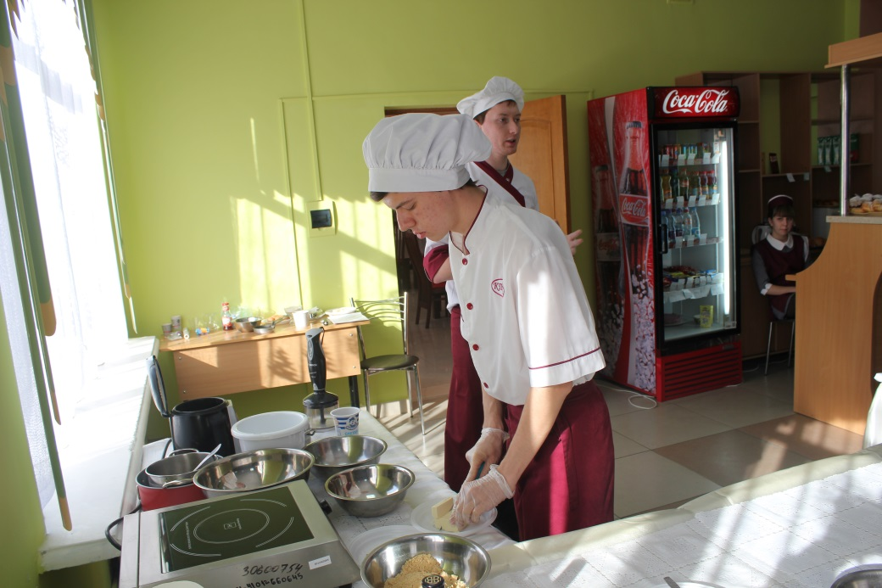
III. Основной этап урока (70-85% времени занятия)
Деятельность обучающихся – выполнение упражнений, самостоятельная работа, формирование новых трудовых приемов, умений, способов работы
Самоконтроль техпроцесса, технических требований, требований ТБ
Самостоятельная работа, выполнение учебно-производственных заданий

Slide 10
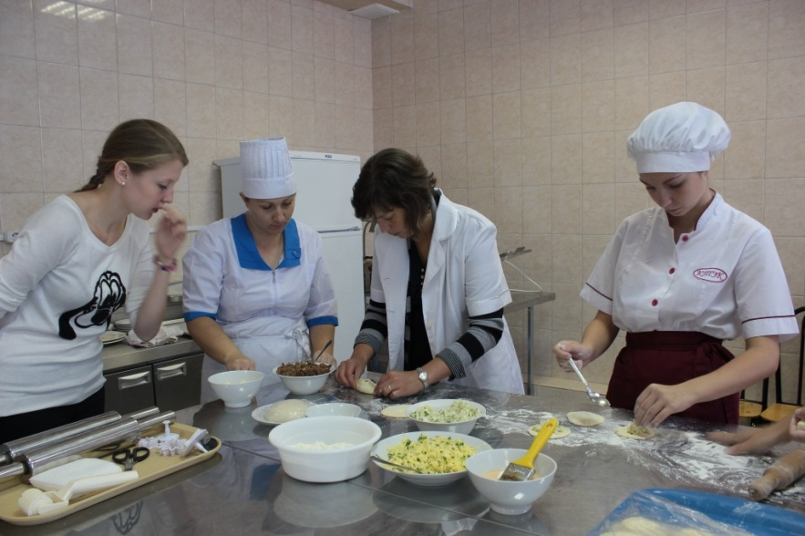
Деятельность мастера п/о
Мотивация обучающихся по видам
учебно-производственных работ
Наблюдение
Целевые обходы
Индивидуальное инструктирование
Коллективное инструктирование
Закрепление с обучающимися новых способов, приемов работы по выполнению операции или производственной работы
Прием результатов работы
Оценивание
Определение дополнительных заданий сильным обучающимся

Slide 11
IV. Заключительный этап урока (5-6% времени занятия)
Сообщение о достижении целей урока
Анализ, самоанализ выполнения учебно-производственных работ или трудовых операций
Разбор типичных ошибок, допущенных дефектов
Анализ выполнения ТБ, норм времени
Сообщение оценок
Сообщение темы следующего урока
Объяснение домашнего задания
Уборка рабочих мест

Slide 12
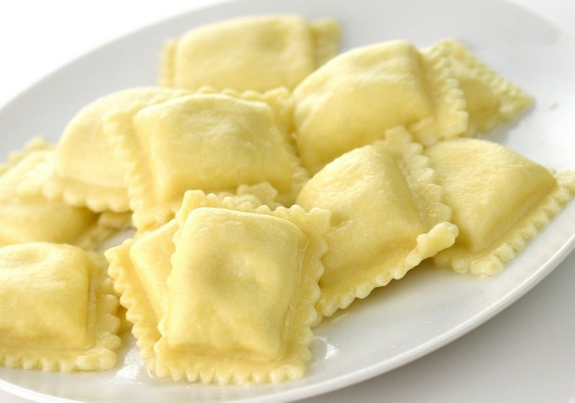
План открытого урока производственного обучения
Специальность 19.02.10 Технология продукции общественного питания
II курс, группа № 204Т
Междисциплинарный курс 07.01 Приготовление несложных холодных, горячих и мучных блюд
Тема: «Технология приготовления фаршированных блюд из пасты
(мучные блюда)»

Slide 13
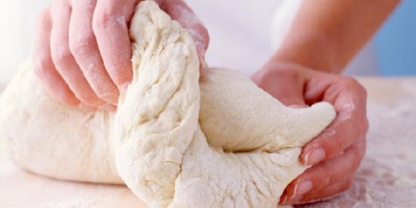
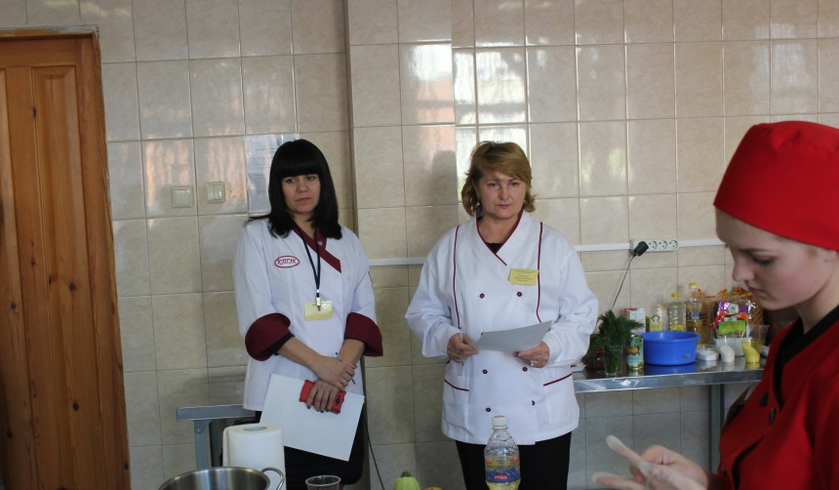
Дидактические задачи
Образовательные:
отработать практические навыки по технологии приготовления мучных блюд, оцениванию выполнения практического задания по системе WorldSkills
расширить знания ассортимента мучных фаршированных блюд (паст)
Развивающие:
развивать умения применять знания на практике
развивать творчество в решении практических задач
Воспитательные:
воспитание стремления к высокому качеству
результатов труда
воспитание интереса к профессии

Slide 14
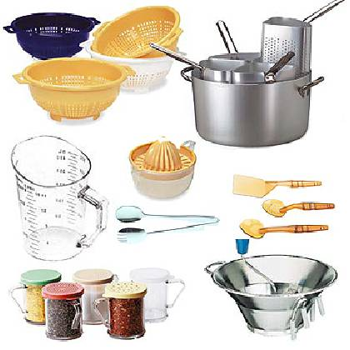
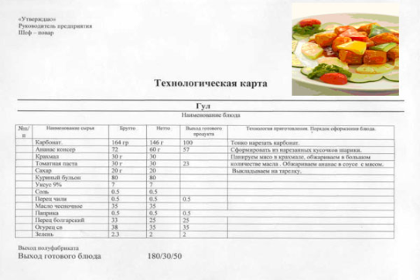
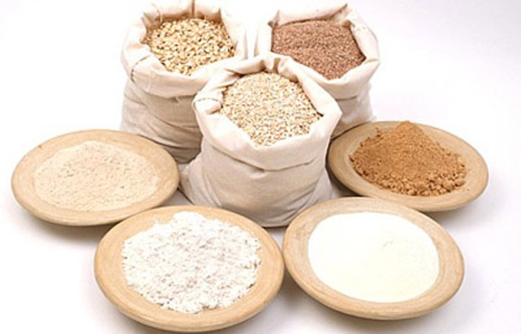
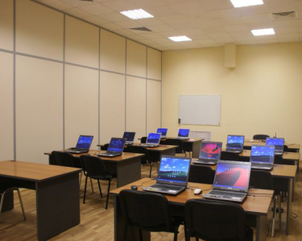
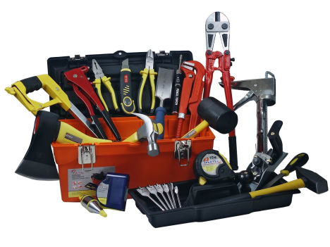
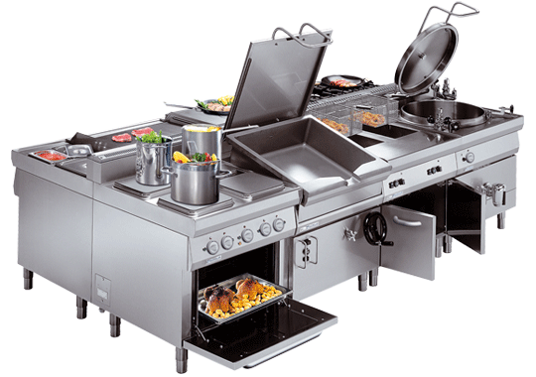
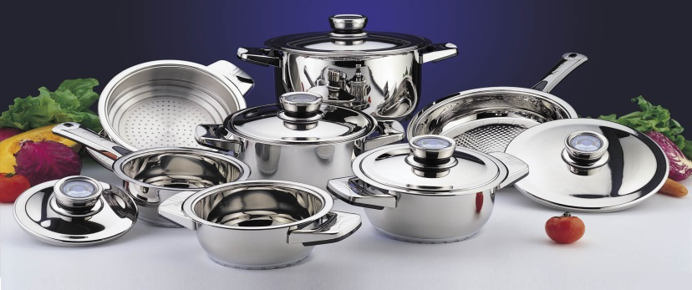
Технологическая карта
Сырье
Инвентарь
Средства обучения
Мобильный компьютерный класс
Инструменты
Интерактивный комплекс
Технологическое оборудование
Посуда

Slide 15
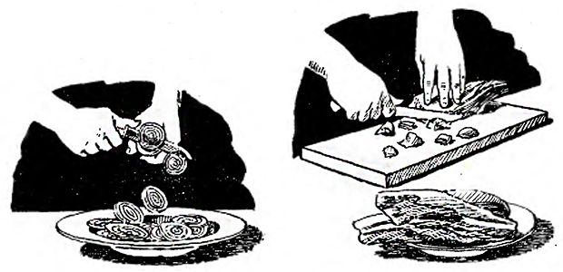
Межпредметные связи
ОП.03 Организация хранения и контроль запасов и сырья, тема
«Зерномучные продукты», «Яичные продукты»;
ОП.01 Микробиология, санитария и гигиена в пищевом производстве, тема «Санитарные требования к первичной обработке продуктов»
План занятия
1. Организационный этап | 15 мин.
2. Вводный этап | 25 мин.
3. Основной этап | (105+105) мин.
4. Заключительный этап | 20 мин.

Slide 16
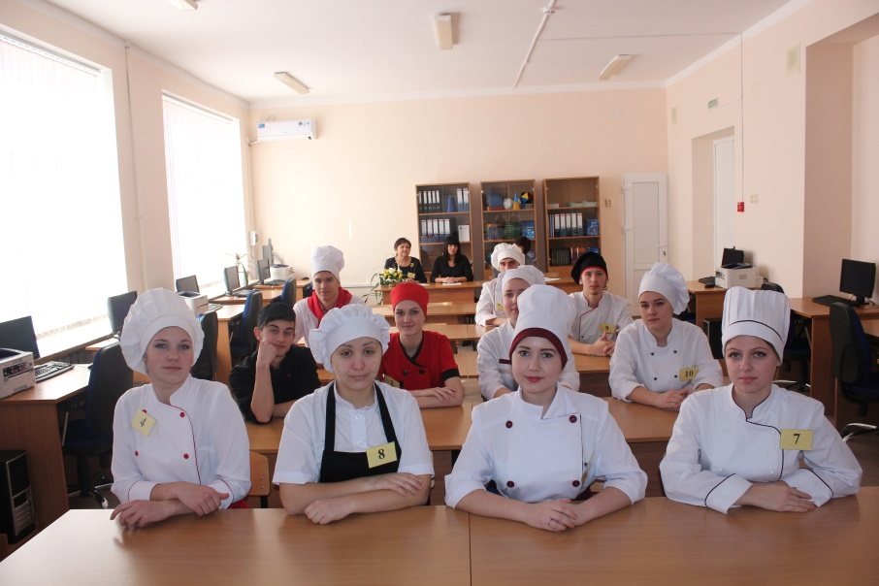
Ход урока
I. Организационный этап:
Проверка присутствующих
Проверка готовности студентов к занятию
Инструктаж по технике безопасности

Slide 17
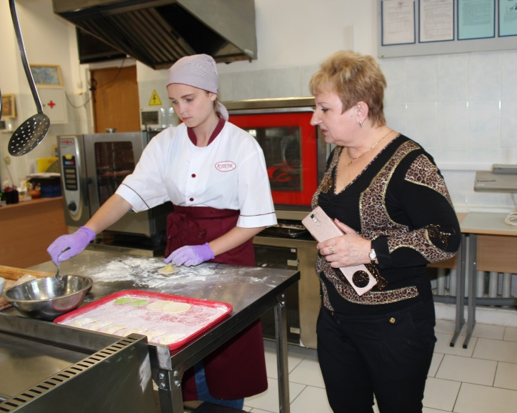
II. Вводный этап
Сообщение темы
Ознакомление с целями
Мотивация деятельности обучающихся – возможность
расширения ассортимента фаршированных блюд из пасты
Проверка знаний обучающихся (перечень вопросов)
Демонстрация различных видов
формовки вареников и равиолей
Пробная формовка вареников
и равиолей разными видами

Slide 18
Вводный этап
Работа экспертов:
Разъяснение приемов оценивания выполнения практического
задан ия экспертами-обучающимися 4 курса и мастером п/о по
системе WorldSkills
Работа экспертов во второй группе, уже выполнивших основное задание:
просмотр выполнения практической части на экране посредством интерактивной системы «Триумф»
оценка выполнения этапов практического задания и заполнение ведомостей (за каждым экспертом закрепляется один студент)
«слепая» дегустация
Закрепление требований техники безопасности
Разъяснение обучающимся последовательности выполнения работ
Сообщения норм времени – 105 минут
Организация рабочего места

Slide 19
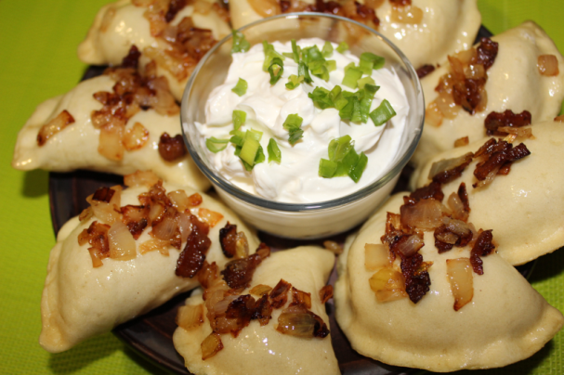
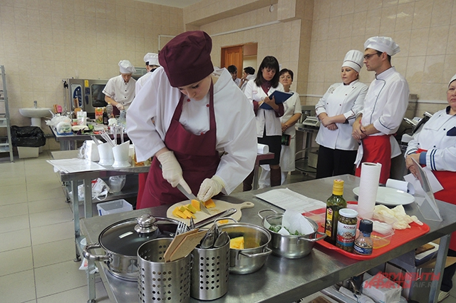
III. Основной этап
Деятельность обучающихся – самостоятельная работа обучающихся по отработке практических навыков по приготовлению фаршированных блюд из паст
Последовательность выполнения работ:
Получение продуктов и подготовка рабочего места
Приготовление паст по технологическим картам
Приготовление фаршей по технологическим картам
Формирование вареников и равиолей
Охлаждение сформированных полуфабрикатов
Подготовка посуды для отпуска
Оформление и подача блюд

Slide 20
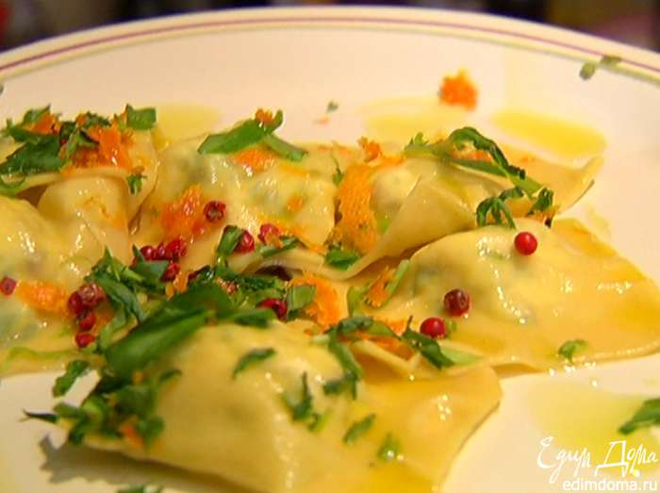
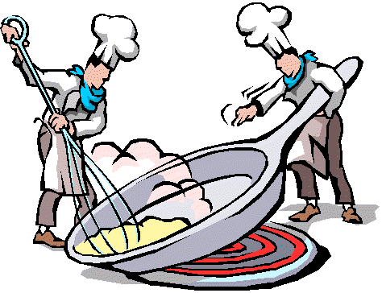
Деятельность мастера:
мотивация обучающихся к использованию способов их подачи
наблюдение за работой обучающихся
индивидуальное инструктирование
прием результатов работы
оценивание

Slide 21
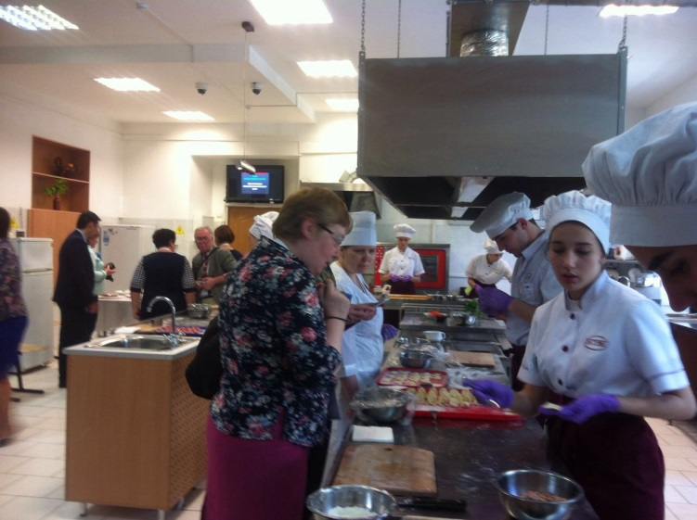
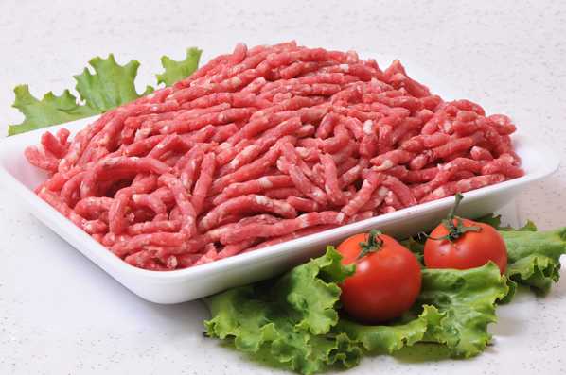
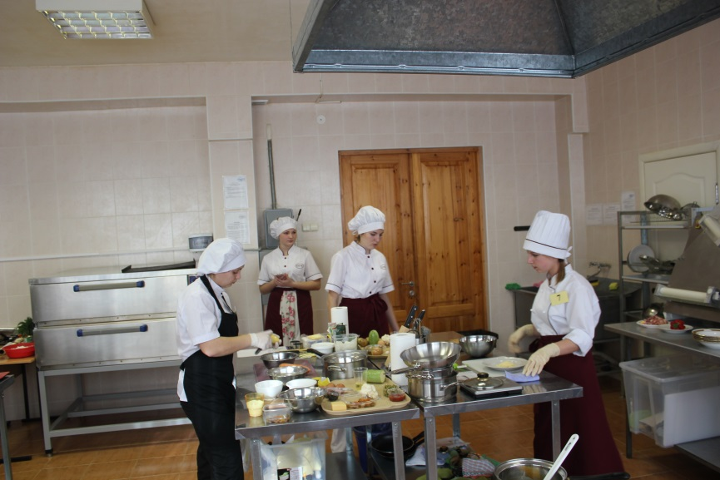
IV. Заключительный этап:
Сообщение о достижении целей занятия
Анализ выполненных работ
Разбор типичных ошибок, допущенных дефектов
Анализ выполнения ТБ, нормы времени
Выставление оценок
V. Домашнее задание:
Подобрать ассортимент фаршированных паст,
разработать ассортимент фаршей для паст
Уборка рабочих мест

Slide 22
СПАСИБО ЗА ВНИМАНИЕ !

